Slide 1
🧠 Uso de los mapas mentales como herramienta de aprendizaje
El uso de los mapas mentales como estrategia de aprendizaje constituye una técnica de codificación dual, en la cual la información se procesa simultáneamente a través de canales verbales y visuales. Esta integración favorece la consolidación de la memoria a largo plazo, al organizar contenidos complejos en estructuras jerárquicas y asociativas que facilitan su recuperación.
Desde la perspectiva de la psicología cognitiva, la elaboración de mapas mentales implica procesos de selección, organización e integración de la información, equivalentes a niveles superiores del aprendizaje. A diferencia del resumen lineal tradicional, el mapa mental promueve una representación no lineal del conocimiento, permitiendo al estudiante comprender no solo los conceptos centrales, sino también las relaciones entre ellos, favoreciendo así una comprensión más profunda y significativa.
Esta metodología resulta particularmente eficaz, ya que facilita la comprensión de procesos complejos al representarlos mediante esquemas visuales interconectados que reflejan su estructura funcional. De este modo, los mapas mentales permiten transformar información abstracta en configuraciones cognitivas organizadas, optimizando el procesamiento, la retención y la transferencia del conocimiento.

Slide 2
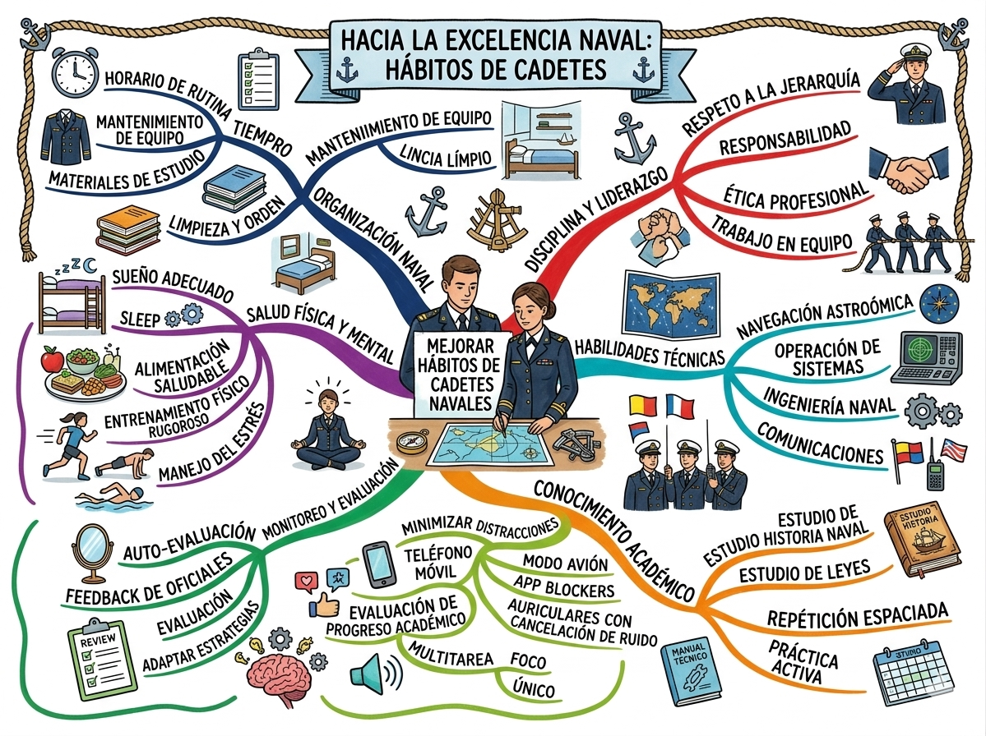
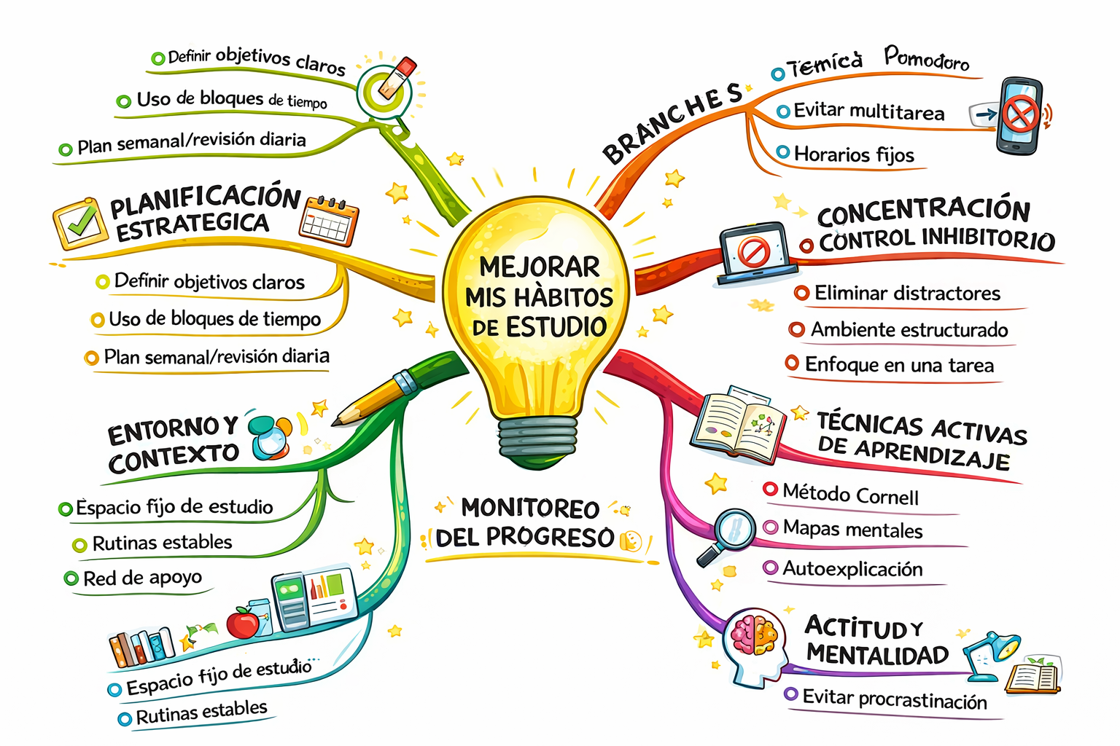
🧠 Proceso para crear un mapa mental
Definir la idea central
Identificar el tema principal a estudiar. Leer el material general. Determinar el concepto clave que organizará el mapa.
Identificar conceptos principales
Subrayar ideas relevantes. Seleccionar categorías o temas centrales. Agrupar la información en grandes bloques conceptuales.
Organizar la estructura
Ubicar la idea central en el centro. Distribuir las ramas principales alrededor. Jerarquizar la información, pasando de lo general a lo específico.
Crear las ramas y subramas
Desarrollar cada categoría en subtemas. Utilizar palabras clave en lugar de párrafos. Establecer conexiones entre ideas relacionadas.
Incorporar elementos visuales
Usar colores para diferenciar ramas. Agregar íconos, símbolos o dibujos. Destacar visualmente los conceptos importantes.
Revisar y optimizar
Verificar la coherencia del mapa. Simplificar la información redundante. Asegurar que el mapa facilite la comprensión global del contenido.

Slide 4
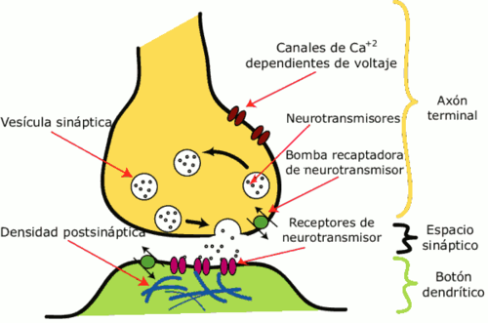
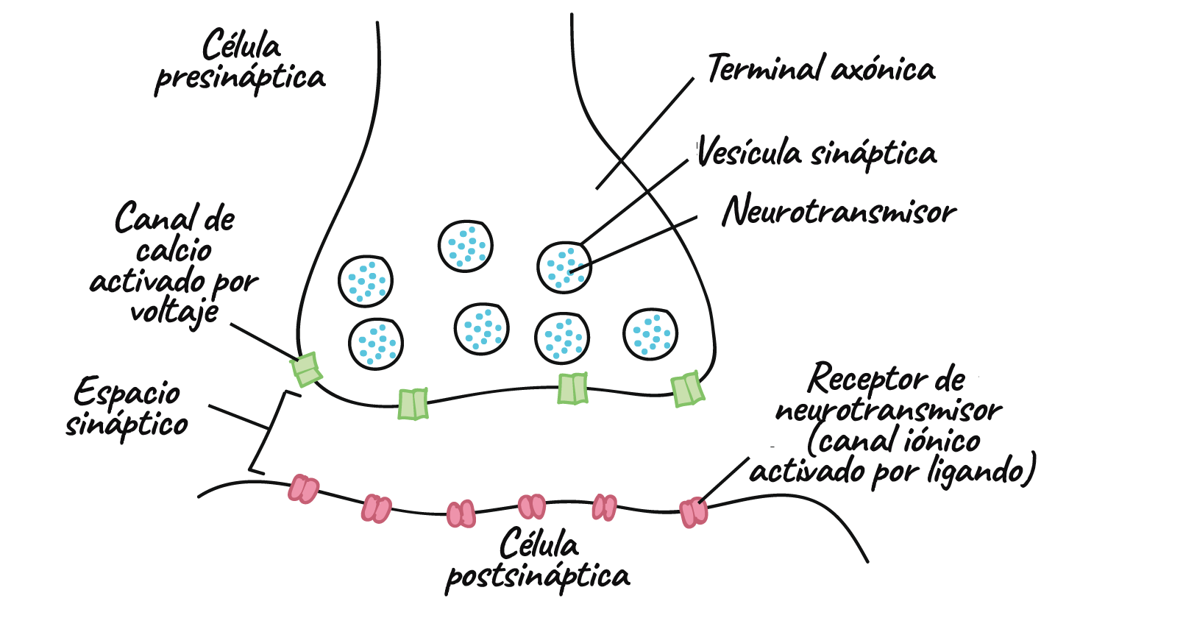
La sinapsis y el aprendizaje
La sinapsis es el proceso mediante el cual las neuronas se comunican entre sí, permitiendo la transmisión de información en el sistema nervioso. Este mecanismo constituye la base neurobiológica del aprendizaje, ya que implica cambios en la eficacia de la comunicación neuronal a partir de la experiencia.
En una sinapsis típica, el potencial de acción que viaja por el axón llega a la terminal axónica, provocando la liberación de neurotransmisores hacia la hendidura sináptica. Estas moléculas se unen a receptores específicos en la neurona postsináptica, generando una respuesta eléctrica que puede facilitar o inhibir la transmisión de la señal.
Desde la perspectiva de la neurociencia del aprendizaje, la repetición y la práctica producen modificaciones en las conexiones sinápticas, fenómeno conocido como plasticidad sináptica. Este proceso incluye mecanismos como la potenciación a largo plazo (LTP), que fortalece las conexiones entre neuronas, y la depresión a largo plazo (LTD), que las debilita, permitiendo así una adaptación dinámica del sistema nervioso.
El aprendizaje, por tanto, no es solo la adquisición de información, sino la reorganización funcional del cerebro a través del fortalecimiento de redes neuronales. Cuanto más se activa un circuito neuronal, mayor es la probabilidad de que se consolide, facilitando la retención y recuperación de la información.
En este sentido, estrategias como la práctica espaciada, la repetición activa y la elaboración cognitiva favorecen la activación sináptica, contribuyendo a la consolidación de la memoria y al aprendizaje significativo.

Slide 5
Matriz de evaluación: Mapa mental
Criterio | Excelente | Bueno | Suficiente | Insuficiente | Puntaje
Comprensión conceptual (30 pts) | Representa correctamente los conceptos clave y sus relaciones. Sin errores. (27–30) | Presenta conceptos correctos con leves imprecisiones. (21–26) | Comprensión parcial con errores relevantes. (11–20) | Errores graves o ausencia de contenido. (0–10) | /30
Organización jerárquica (20 pts) | Estructura clara desde la idea central hacia subtemas. Jerarquía bien definida. (18–20) | Estructura mayormente clara con leves desordenes. (14–17) | Organización confusa o poco jerárquica. (8–13) | No hay jerarquía ni organización. (0–7) | /20
Síntesis de la información (15 pts) | Uso preciso de palabras clave. Información condensada y clara. (13–15) | Buena síntesis con leves redundancias. (10–12) | Exceso de texto o ideas poco claras. (6–9) | No hay síntesis (copia textual o incoherencia). (0–5) | /15
Conexiones y relaciones (15 pts) | Conexiones claras entre conceptos, bien representadas. (13–15) | Conexiones adecuadas pero limitadas. (10–12) | Relaciones poco claras o incompletas. (6–9) | No se evidencian relaciones. (0–5) | /15
Representación visual (10 pts) | Uso efectivo de colores, símbolos e imágenes que facilitan la comprensión. (9–10) | Uso adecuado con algunos elementos poco claros. (7–8) | Uso limitado o poco coherente de elementos visuales. (4–6) | No utiliza recursos visuales. (0–3) | /10
Presentación y claridad (10 pts) | Mapa limpio, ordenado y fácil de comprender. (9–10) | Presentación adecuada con leves problemas de claridad. (7–8) | Desorden o dificultad de lectura. (4–6) | Trabajo descuidado o ilegible. (0–3) | /10

